Slide 1


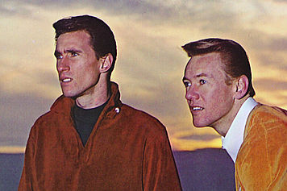



Canción: Melodía desencadenada
Interprete:
Righteous Brothers

Slide 2

Oh, my love, my darling, I've hungered for your touch a long, lonely time,

Slide 3


Time goes by, so slowly ,and time, can do so much.

Slide 4



Are you still mine? I need your love, I need your love,
God speed your love to me.

Slide 5



Lonely rivers flow ,to the sea, to the sea, To the open arms of the sea..

Slide 6
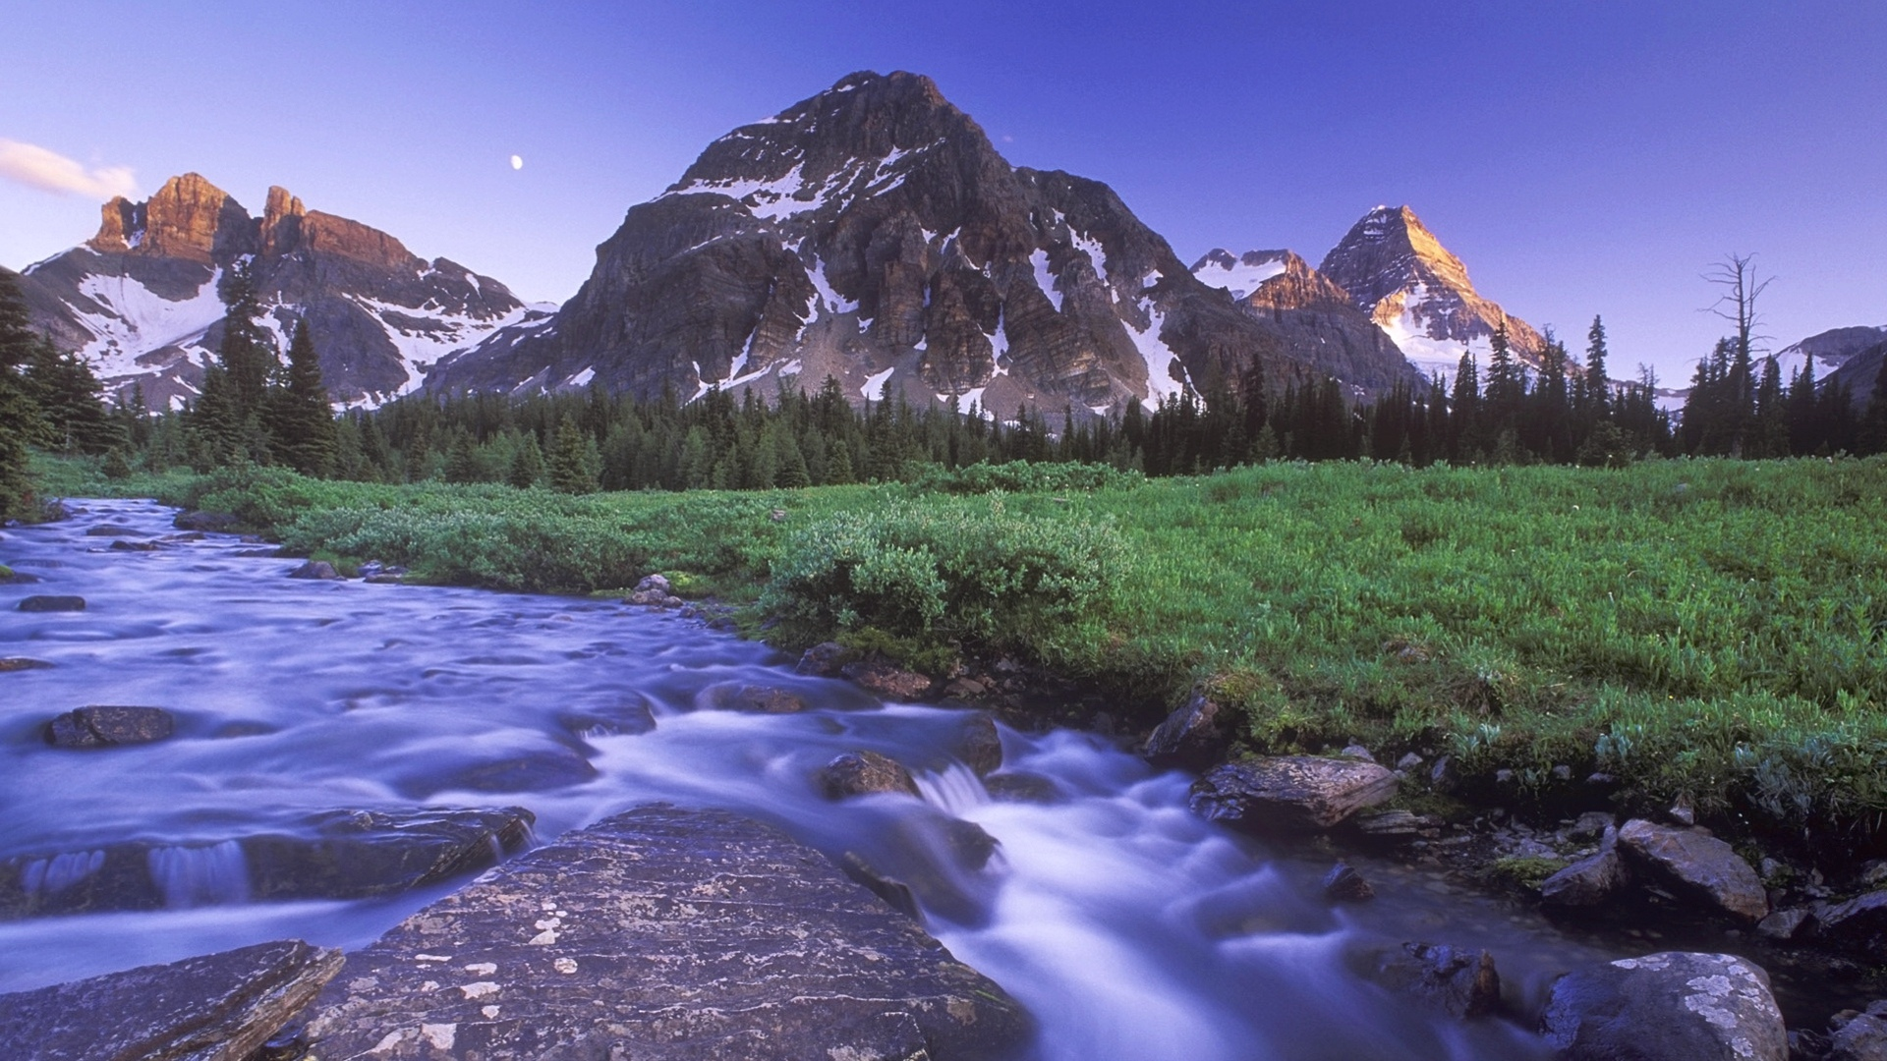
Lonely rivers sigh,, "Wait for me, wait for me”, "I'll be coming home, wait for me!"

Slide 7
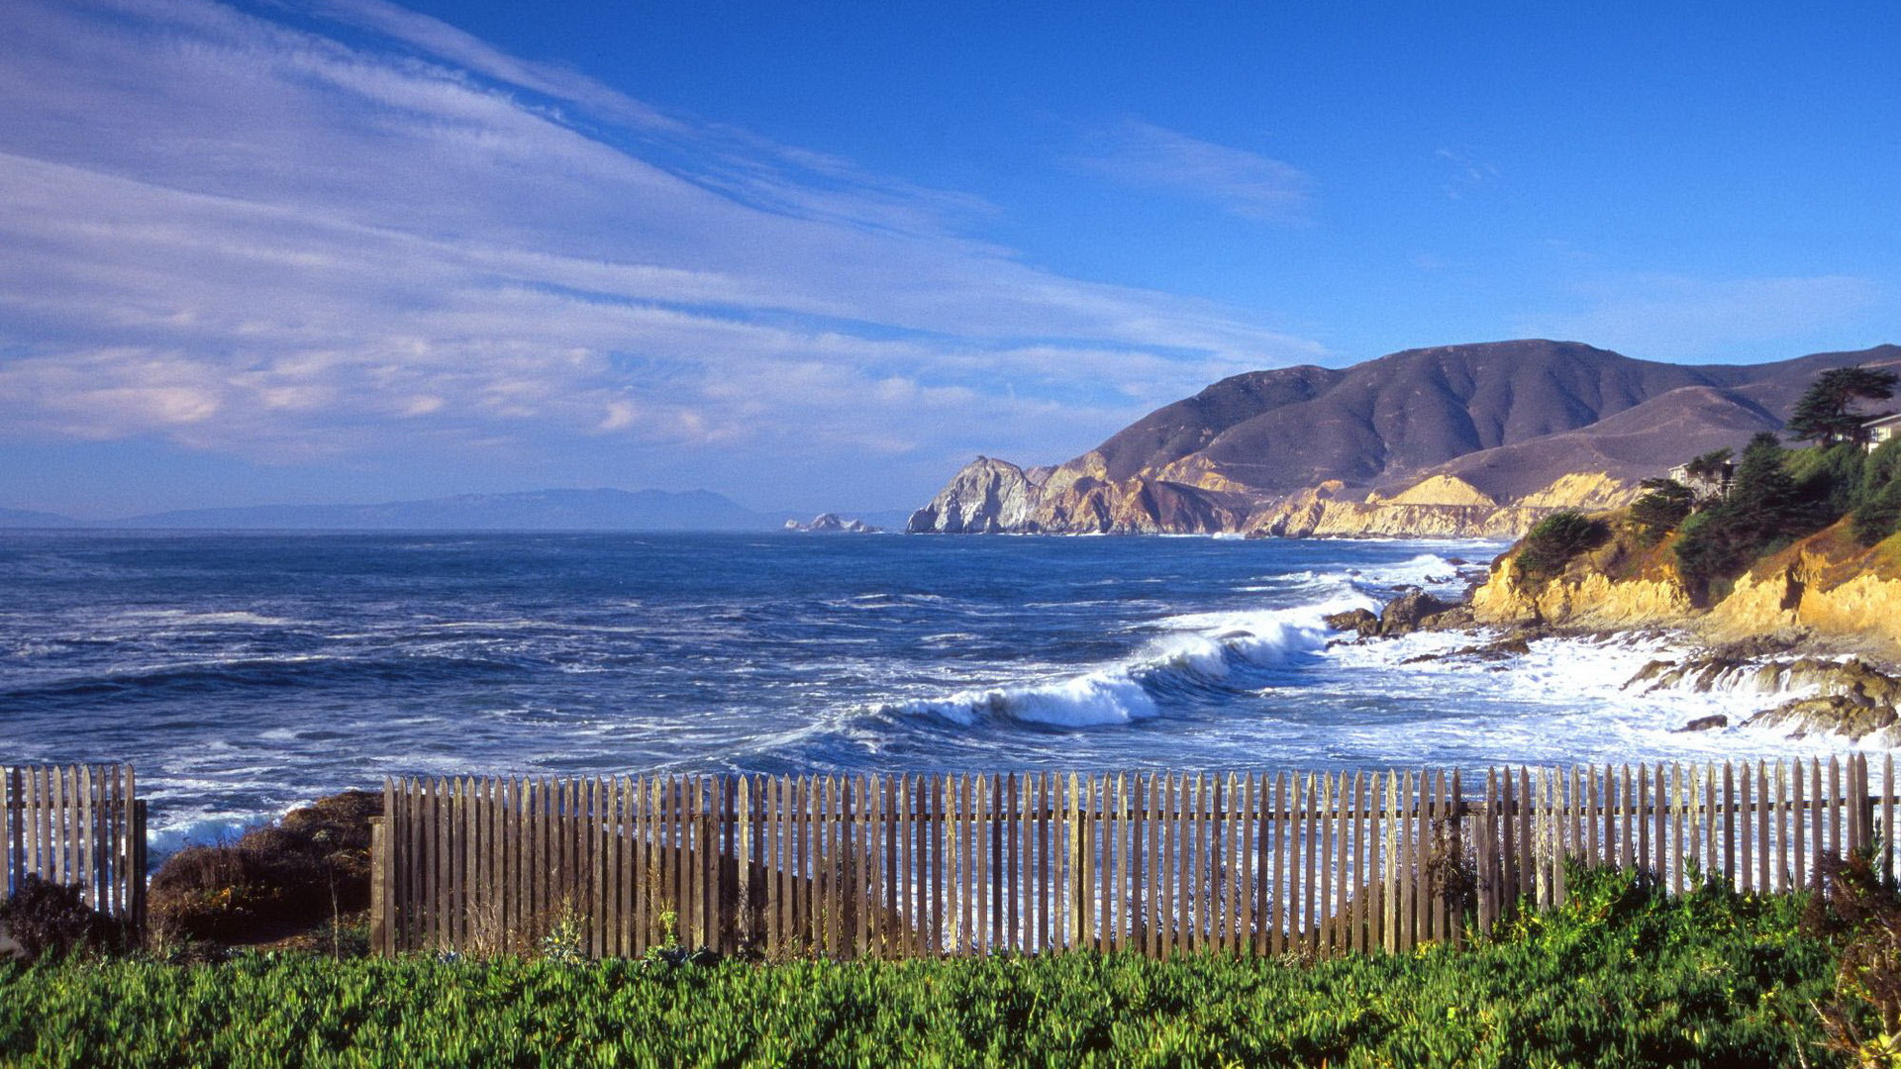
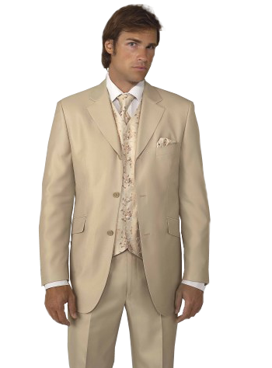

Oh, my love, my darling,

Slide 8


I've hungered for your touch a long, lonely time,

Slide 9

Time goes by so slowly and time can do so much.

Slide 10

Are you still mine…

Slide 11

I need your love,, I need your love,

Slide 12

God speed your love to me.

Slide 13



Accede a la sección que desees desde aquí:
Propia Creación
De la Red
Dedicatorias | Fechas Especiales | Graciosos
Historia y Arte | Lugares | Musicales
Naturaleza y Ciencias | Política | Reflexión
Religiosos | Románticos | Salud
Dedicatorias | Fechas Especiales | Graciosos
Historia y Arte | Lugares | Musicales
Naturaleza y Ciencias | Política | Reflexión
Religiosos | Románticos | Salud
Si deseas recibir pps periódicamente en tu correo electrónico subscríbete aquí:

